Slide 1
prevención de fraude
Modelo de datos para detección de transacciones fraudulentas en la plataforma de MercadoPago

Slide 2
Objetivo
Mediante el uso de métodos avanzados de análisis de datos se pretende ajustar un modelo estadístico/matemático o de aprendizaje de máquina para predecir si una transacción de acuerdo a sus características es sospechosa de fraudulenta.

Slide 3
Desarrollo
A continuación podemos ver los pasos que se siguieron en el desarrollo para identificar el mejor modelo de datos:
Limpieza de la base de datos.
Análisis exploratorio univariado.
Análisis exploratorio multivarido.
Selección de variables.
Ajuste de modelos.
Validación de modelos.
Selección del mejor modelo.

Slide 4
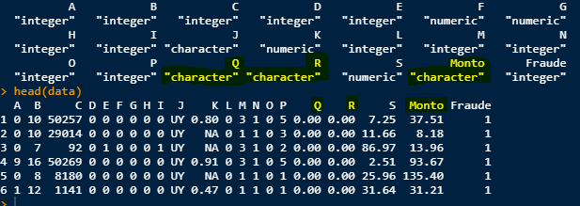
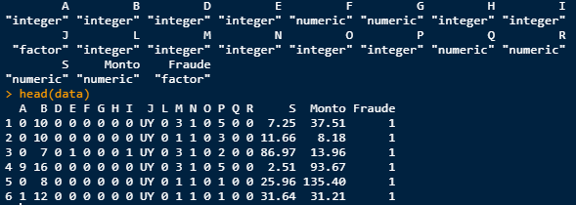
Limpieza de la base de datos
Datos numéricos leídos como carácter.
Variable respuesta debe ser tipo Factor.
Se deben evaluar los NA’s.
Las variables C y K tienen NA’s, con participación del 19% y 76% respectivamente.
Se eliminan las dos variables al no conocer en detalle la naturaleza de porque es faltante.
En la figura de la derecha se puede observar los tipos de datos ya corregidos y una muestra de la base de datos donde no se incluyen las variables con NA’s.

Slide 5
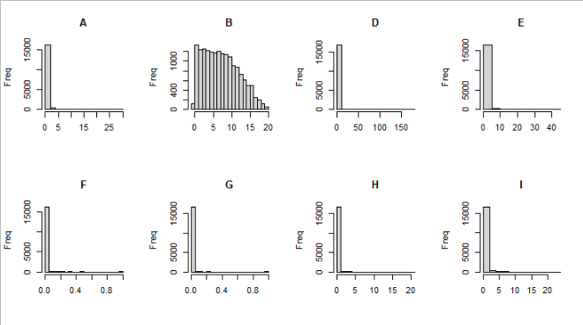
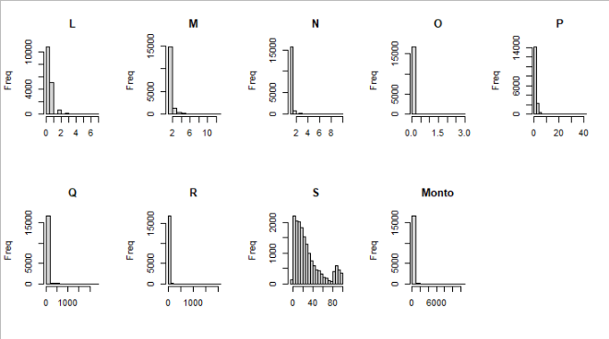
Análisis exploratorio
La variables respuesta tiene una distribución de 73% vs 27%, se considera una muestra suficiente de Fraudes para ajustar un modelo de datos.

Slide 6
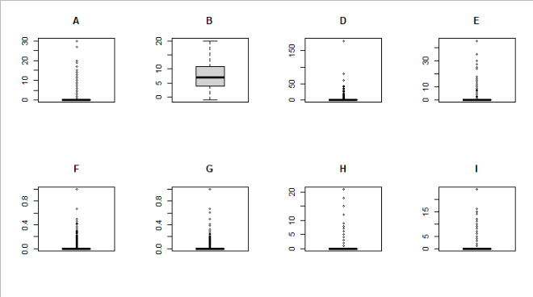
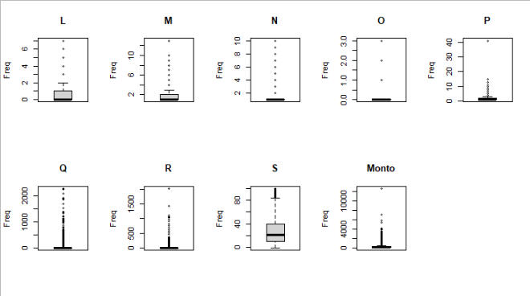
Análisis exploratorio

Slide 7
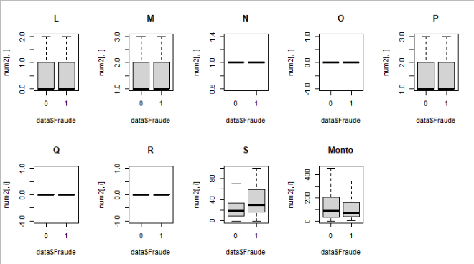
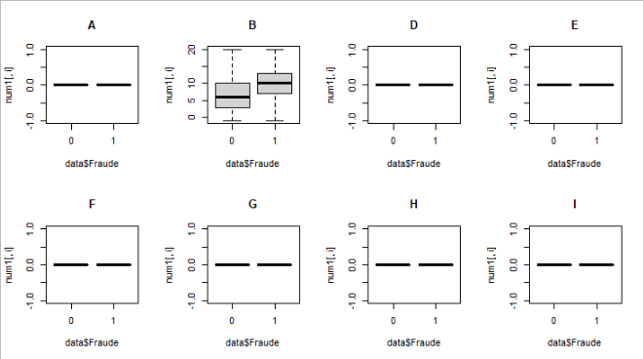
Análisis exploratorio

Slide 8
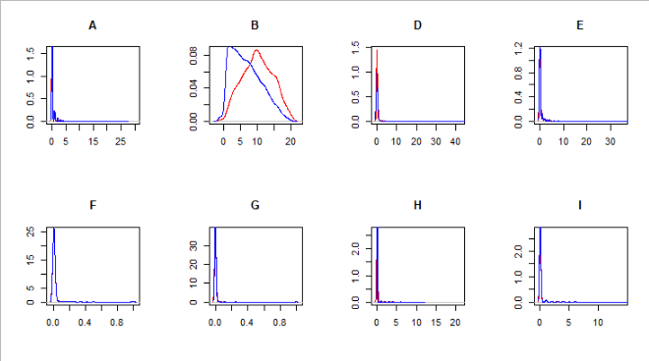
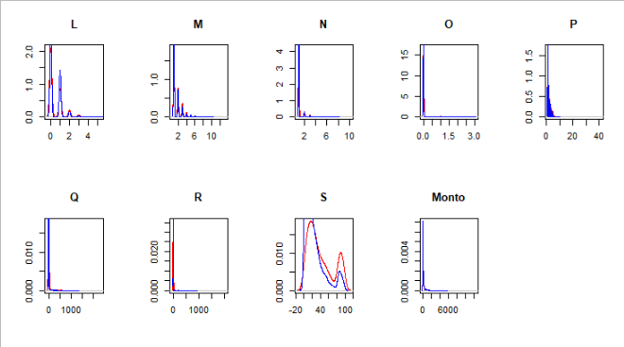
Análisis exploratorio

Slide 9
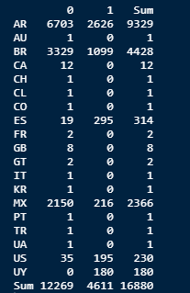
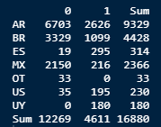
Análisis exploratorio
Se puede observar que hay muchos países sin Fraudes, por tanto se define transformar la variable y agrupar todos estos países para:
Menos niveles para un mejor ajuste del modelo
Evitar errores al validar el modelo.
En la figura de la izquierda se puede observar la nueva composición de la variable J

Slide 10
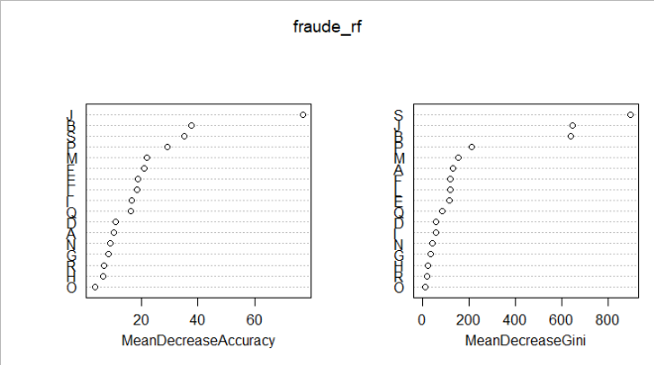
Selección de variables
De acuerdo al análisis exploratorio visto anteriormente y la técnica de selección de variables actual, las variables seleccionadas para ajustar el modelo son: B,J,P y S.

Slide 11
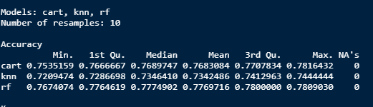
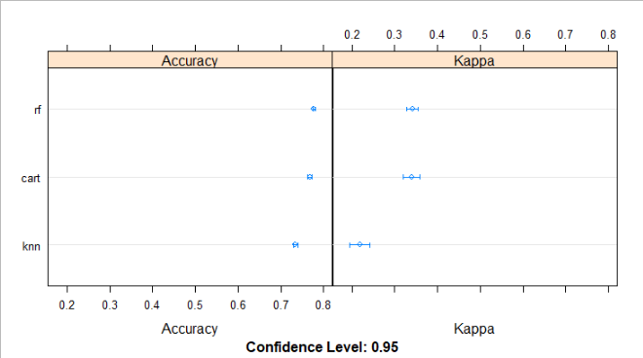
Ajuste de modelos
Se ajustan tres modelos para evaluar cual de ellos se comporta mejor con los datos:
CART: Árbol de regresión o clasificación en este caso.
KNN: Vecino más cercano.
Bosques aleatorios: modelo de clasificación basado en muestras de los datos.
Tomando como referencia la exactitud del ajuste, el modelo que mejor se comporta es el Bosque aleatorio.

Slide 12
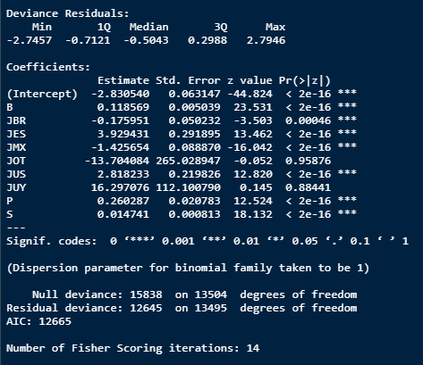
Ajuste de modelos
Ahora vamos ajustar un modelo estadístico clásico para compararlo con el Bosque aleatorio.
Regresión logística:
Los residuales tienen un comportamiento estable.
Las variables seleccionadas son significativas.

Slide 13
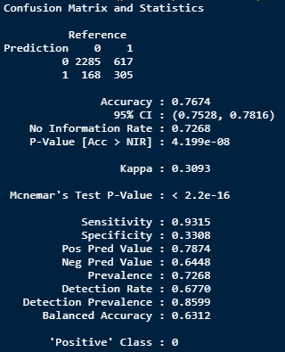
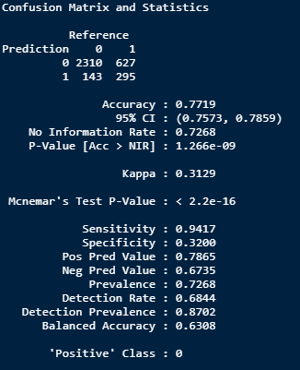
Validación de modelos
Izquierda, Bosque aleatorio
Usando los datos de prueba estimamos la sensibilidad y la especificidad, se puede observar que el modelo es muy preciso identificando transacciones no fraudulentas y que no tiene un buen comportamiento identificando transacciones fraudulentas.
Derecha, Regresión logística
Usando los datos de prueba estimamos la sensibilidad y la especificidad, se puede observar el mismo comportamiento que el modelo anterior. Esto nos lleva a pensar que es necesario identificar nuevas variables para incrementar el ajuste del modelo.

Slide 14
Selección del mejor modelo
Una vez analizado el ajuste del modelo identificamos que tanto el bosque aleatorio como la regresión logística tienen un buen comportamiento, luego, para seleccionar el modelo es necesario monetizar las perdidas o ganancias asumiendo si se implementa uno u otro. Usando los de datos de prueba tenemos lo siguiente:
Sino se implementa ningún modelo se incurriría en una perdida de $34,173.34.
Si se implementa el bosque aleatorio se genera una ganancia de $53,067.09.
Si se implementa la regresión logística se genera una ganancia de $61,236.96.
Al tener en cuenta el balance de perdidas y ganancias el mejor modelo para los datos es la regresión logística.

